Slide 1
第8章：ARIMA模型

Slide 2
本节主要内容
1. 时序模型—ARIMA
2. 金融实例—使用ARIMA模型预测股票走势
Notes:
同学们好，本节课我们学习如何利用历史时间数据对未来时刻进行预测的方法。此类方法有很多，最经典和有代表性的就是ARIMA模型。本节课我们将从应用的角度来简单介绍一下ARIMA模型，并用代码在真实股票数据上进行预测。

Slide 3
时序模型—ARIMA
ARIMA的全称叫做差分整合移动平均自回归模型，又称作整合移动平均自回归模型，是一种用于时间序列预测的常见统计模型。
记作：
ARIMA(p,d,q)
Notes:
ARIMA的全称叫做差分整合移动平均自回归模型，又称作整合移动平均自回归模型，是一种用于时间序列预测的常见统计模型。ARIMA模型有3分布，记为p、d、q，具体的含义我们接下来就会介绍。

Slide 4
时序模型—ARIMA
ARIMA模型主要由AR、I与MA模型三个部分组成。
AR(p)模型
I模型
MA(q)模型
AR(p)模型(AutoRegressive)，可以理解为,未来值如何受历史上前面p期值的影响的数学模型
Notes:
AR(p)模型，可以理解为,未来值如何受历史上前面p期值的影响的数学模型，是一个线性模型，公式比较复杂，不在这里详细展开了。

Slide 5
时序模型—ARIMA
ARIMA模型主要由AR、I与MA模型三个部分组成。
AR(p)模型
I模型
MA(q)模型
MA(q)模型(Moving Average)，可以理解为,未来值如何受历史上前面q期的错误影响的数学模型
Notes:
MA(q)模型，可以理解为,未来值如何受历史上的前面p期值的影响的数学模型，也是一个线性模型，公式比较复杂，不在这里详细展开了。

Slide 6
时序模型—ARIMA
ARIMA模型主要由AR、I与MA模型三个部分组成。
AR(p)模型
I模型
MA(q)模型
对不平稳的时间序列数据进行d阶差分处理，使得数据变得近似平稳，从而能够应用ARIMA模型
Notes:
ARIMA模型要求时序数据要满足平稳性，常常我们的数据不平稳，如带有明显的趋势信息，持续增加或者持续降低等等。这个时候，我们对原始数据进行差分处理，使得数据变得近似平稳。

Slide 7
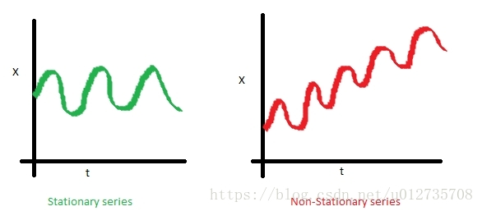
时序模型—ARIMA
平稳VS非平稳
Notes:
平稳性的判断的数学方法比较复杂，我们可以从图形上简单做一个判断，如图所示。左侧的图形没有明显的趋势，可以认为是平稳的；右侧的图明显在增长，因为不是平稳的，有趋势因素在影响。

Slide 8

时序模型—ARIMA
ARIMA模型的基本思想是：将预测对象随时间推移而形成的数据序列视为一个随机序列，用一定的数学模型来近似描述这个序列，这个模型一旦被识别后，就可以从时间序列的过去值及现在值来预测未来值。
Notes:
总结一下：ARIMA模型的基本思想是：将预测对象随时间推移而形成的数据序列视为一个随机序列，用一定的数学模型来近似描述这个序列，这个模型一旦被识别后，就可以从时间序列的过去值及现在值来预测未来值

Slide 9
时序模型—ARIMA
ARIMA模型建立的基本步骤如下：
根据时间序列数据进行绘图，观测是否为平稳时间序列。不平稳做d阶差分
从平稳的时间序列中求得自相关系数ACF和偏自相关系数PACF，得到最佳的阶层q和阶数p。
根据上述计算的d、q、p得到ARIMA模型，然后对模型进行检验。
获取被观测的时间序列数据。
第1步
第2步
第3步
第4步
Notes:
ARIMA模型建立的基本步骤如下：
1.获取被观测的时间序列数据。 2.根据时间序列数据进行绘图，观测是否为平稳时间序列
3.从平稳的时间序列中求得自相关系数ACF和偏自相关系数PACF，得到最佳的阶层p和阶数q。
4.根据上述计算的d、q、p得到ARIMA模型，然后对模型进行检验。

Slide 10
金融实例—使用ARIMA模型预测股票走势
# 导入需要使用的包
import pandas as pd
import datetime
import matplotlib.pylab as plt
# 导入统计模型ARIMA与相关函数
from statsmodels.tsa.arima_model import ARIMA
from statsmodels.graphics.tsaplots import plot_acf, plot_pacf
# 解决matplotlib显示中文问题
# 指定默认字体
plt.rcParams['font.sans-serif'] = ['SimHei']
# 解决保存图像是负号'-'显示为方块的问题
plt.rcParams['axes.unicode_minus'] = False
Notes:
金融实例—使用ARIMA模型预测股票走势
我们看直接看代码。代码的前3行导入我们之前使用过的几个包；第4、5行因为ARIMA模型和acf、pacf的计算函数
第6、7行为了让图形能够显示中文。

Slide 11
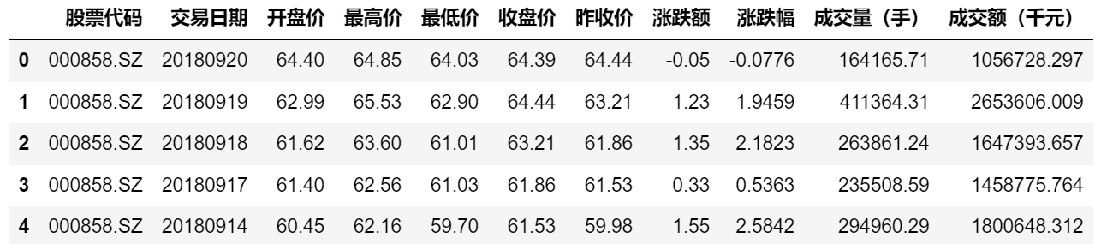
金融实例—使用ARIMA模型预测股票走势
# 读取历史股票数据
data_path = open(r'D:\五粮液股票数据.csv')
shares_info = pd.read_csv(data_path)
shares_info.head()
Notes:
接下来，我们读入五粮液这只股票的历史数据，并查看其前五行；

Slide 12
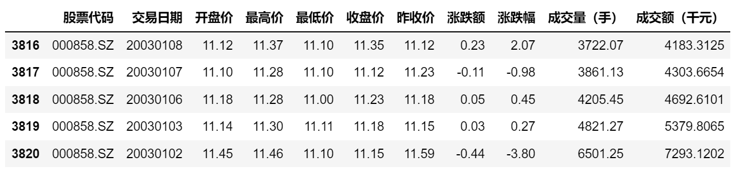
金融实例—使用ARIMA模型预测股票走势
shares_info.tail()
Notes:
再查看其后五行，我们看到，整个数据的时间跨度是从2003年1月2日到2018年9月20日，共计3820个数据。

Slide 13
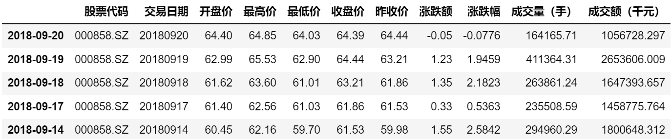
金融实例—使用ARIMA模型预测股票走势
# 将“交易日期”一列设置为行索引
dates = pd.to_datetime(shares_info['交易日期'].values,
format='%Y%m%d')
shares_info = shares_info.set_index(dates)
shares_info.head()
Notes:
接下来，# 将“交易日期”一列设置为行索引
使得数据变为时间序列数据。

Slide 14
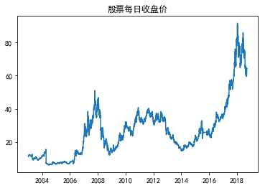
金融实例—使用ARIMA模型预测股票走势
plt.plot(shares_info['收盘价'])
plt.title('股票每日收盘价')
plt.show()
Notes:
我们先将整个数据的折线图绘制出来，观察一下整体的走势。

Slide 15
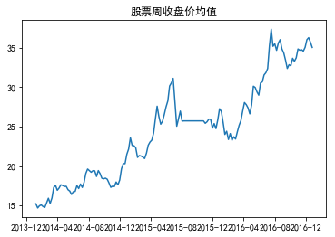
金融实例—使用ARIMA模型预测股票走势
# 按周重采样
shares_info_week = shares_info['收盘价'].resample('W-MON').mean()
# 训练数据
train_data = shares_info_week['2014': ‘2016']
plt.plot(train_data)
plt.title('股票周收盘价均值')
plt.show()
Notes:
由于数据很多，可以采用按周重采样，使用均值聚合的方法，对数据做平滑处理。我们使用2014年到2016年的数据作为训练数据，并绘制折线图。从图上看，数据明显是不稳定的。

Slide 16
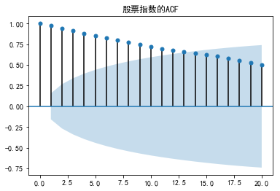
金融实例—使用ARIMA模型预测股票走势
# 分析ACF系数
acf = plot_acf(train_data,lags=20)
plt.title('股票指数的ACF')
plt.show()
Acf用来确定q
Notes:
计算ACF值并得到ACF图，代码中的lags=20，表示计算滞后的20期和当前期的自相关系数。从图来看，20期的自相关系数在缓慢下降，不能用来确定q的值。

Slide 17
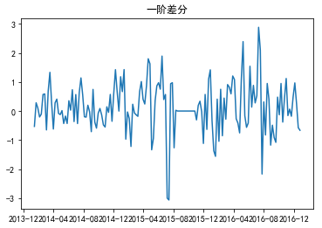
金融实例—使用ARIMA模型预测股票走势
#做差分让数据变得平稳
train_diff = train_data.diff(1)
diff=train_diff.dropna()
plt.figure()
plt.plot(diff)
plt.title('一阶差分')
plt.show()
确定出d=1
Notes:
使用diff(1)方法做一阶差分，差分后有部分数据为空，使用dropna函数去掉空行；将一阶差分后的数据绘制折线图，从图上看数据已经近似平稳了。

Slide 18
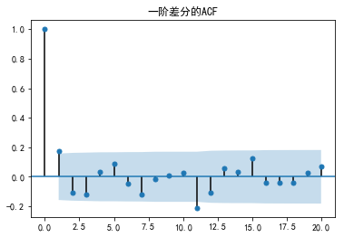
金融实例—使用ARIMA模型预测股票走势
acf_diff = plot_acf(diff,lags=20)
plt.title('一阶差分的ACF')
plt.show()
根据右图，确定出q=1
Notes:
在一阶差分的数据上重新计算ACF的情况，这次看到一阶之后的各阶ACF值都已经很小了，并都落在蓝色置信区间之中了。所以q=1

Slide 19
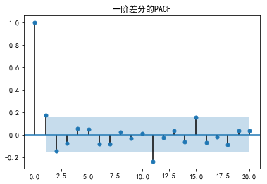
金融实例—使用ARIMA模型预测股票走势
pacf_diff = plot_pacf(diff,lags=20)
plt.title('一阶差分的PACF')
plt.show()
根据右图，确定出p=1
Notes:
在一阶差分的数据上计算PACF的情况，这次看到一阶之后的各阶PACF值都已经很小了，并都落在蓝色置信区间之中了。所以p=1

Slide 20
金融实例—使用ARIMA模型预测股票走势
# 创建ARIMA模型
model = ARIMA(train_data, order=(1, 1, 1))
# 拟合模型
arima_result = model.fit()
Notes:
综合一下，p=1,d=1,q=1，在train_data上构建ARIMA模型，并使用fit方法进行拟合。得到拟合的模型arima_result

Slide 21
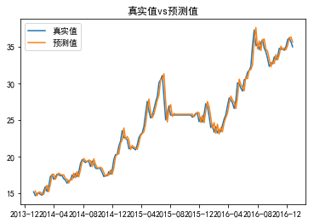
金融实例—使用ARIMA模型预测股票走势
# 查看在训练数据上的预测结果
pred_vals = arima_result.predict(typ="levels",dynamic=False)
plt.figure()
plt.plot(train_data,label="真实值")
plt.plot(pred_vals,label="预测值")
plt.title('真实值vs预测值')
plt.legend()
plt.show()
Notes:
首先查看一下arima_result在训练数据上的预测结果。如右侧图所示，蓝色为训练数据的真实值，橙色为在训练集上的拟合预测值，可以看出，在训练集上的拟合情况是非常理想的。两条曲线非常类似。

Slide 22
金融实例—使用ARIMA模型预测股票走势
# 对未来5天进行预测
fore_vals = arima_result.forecast(5)
plt.figure()
plt.plot(fore_vals[0],marker="o",label="预测值")
plt.plot(shares_info_week[pd.date_range(start="2017-01-02",periods=5,freq="W-MON")].values, marker="s",label="真实值")
plt.xticks(np.arange(5),['2017-01-02', '2017-01-09', '2017-01-16', '2017-01-23','2017-01-30'])
plt.title('真实值vs预测值’)
plt.legend()
plt.show()
Notes:
最后，使用arima_result对未来5天进行预测，这也是我们最感兴趣的部分。使用forecast方法预测从2017年1月2日起的未来5天的情况。得到的结果是一个元组，元组的第一项是预测的值。我们将预测值和真实值都画在同一张图上，对比观察。

Slide 23
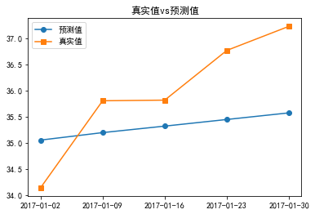
金融实例—使用ARIMA模型预测股票走势
Notes:
对比的结果如图所示，橙色为真实值，蓝色为预测值。从图中看，预测的趋势还是有一定准确的，但是预测的具体值和真实值还是有不小的差距。因此，说明ARIMA模型对趋势的把握要比预测具体值更加准确。这一点大家需要注意。

Slide 24
小结
1. 时序模型—ARIMA
2. 金融实例—使用ARIMA模型预测股票走势
Notes:
本节课我们学习如何利用ARIMA模型对未来时刻进行预测。通过不太严谨的概述，介绍了ARIMA模型的应用步骤，并通过一个完整的代码，在真实股票数据上进行了预测。从样例中我们可以看到，ARIMA模型对趋势的把握要比预测具体值更加准确。

Slide 25
本节到此结束
Notes:
好，本节课到此结束，谢谢大家。

